Slide 1
NECAZURILE PROFETULUI
Studiul 5 pentru 31 octombrie 2015

Slide 2
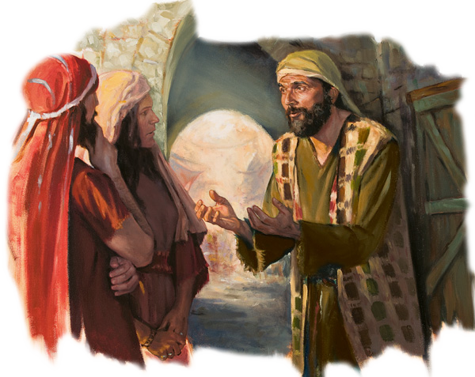
În această săptămână vom studia mesajele pe care Dumnezeu le-a trimis prin Ieremia și reacțiile diverse care au urmat:
Mesaje împotriva preoților și profeților (Ieremia 23:14-15; 5:26-31)
Reacțiile preoților: Bice și butuci pentru Ieremia (Ieremia 20:1-6)
Reacția poporului: Uciderea lui Ieremia (Ieremia 18:18-23)
Reacția lui Ieremia:
«Ca un foc… în oasele mele» (Ieremia 20:7-13)
«Blestemată fie ziua când m-am născut» (Ier. 20:14-18)
Condiționalitatea mesajului divin (Ieremia 18:7-11)

Slide 3
ÎMPOTRIVA PREOȚILOR ȘI A PROFEȚILOR
«Proorocii proorocesc neadevăruri, preoţii stăpânesc cu ajutorul lor, şi poporului Meu îi plac aceste lucruri. Dar ce veţi face la urmă? (Ieremia 5:31)
Care era păcatul profeților, după Ieremia 23:14-15?
Care era păcatul poporului, după Ieremia 5:26-30?
Care era păcatul preoților, după Ieremia 5:31?
Adulter, minciună și ipocrizie. Dar, mai presus de toate «întăresc mâinile celor răi» (nu denunțau păcatul).
Ca rezultat, nimeni nu se pocăia de păcat, iar răul se extindea în întreaga țară.
S-au îngrășat făcând ceea ce este rău și au profitat de pe urma orfanilor și săracilor.
Preoții, care trebuiau să învețe în special căile Domnului, se lăsau ghidați de profeții mincinoși.

Slide 4
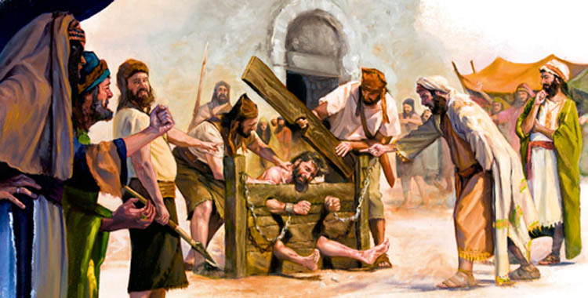
BICE ȘI BUTUCI
«Şi Paşhur a lovit pe proorocul Ieremia, şi l-a aruncat în temniţa cu butuci, care era la poarta de sus a lui Beniamin, în Casa Domnului.» (Ieremia 20:2)
Ieremia a fost chemat să prezinte o profeție dură în Templu: Dumnezeu urma să aducă “peste locul acesta o nenorocire” (Ier. 19:3), va face ca poporul să cadă răpus de sabie, iar corpurile să le fie mâncate de animale (vers.7), iar iudeii să devină canibali (vers.9).
În întreaga scriptură putem vedea cum, în general, mesajul lui Dumnezeu trimis prin profeți nu a fost bine primit. În acest caz, preotul Pașhur l-a atacat pe mesagerul nevinovat, l-a biciuit și l-a băgat în butuci.
Următoarea zi Pașhur primește un mesaj personal: el, împreună cu toți prietenii săi, vor suferi exilul și vor muri în Babilon pentru că au respins mesajul divin (Ieremia 20:6).

Slide 5
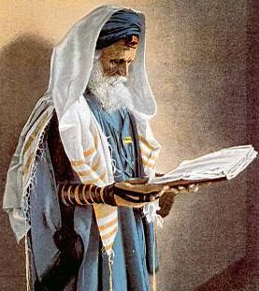
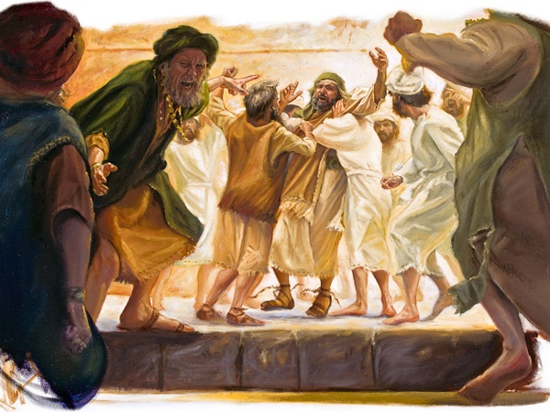
REACȚIA POPORULUI
«„Atunci ei au zis: «Veniţi, să urzim rele împotriva lui Ieremia! Căci doar nu va pieri Legea din lipsă de preoţi, nici sfatul din lipsă de înţelepţi, nici cuvântul din lipsă de prooroci. Haidem să-l ucidem cu vorba, şi să nu luăm seama la toate vorbirile lui!“» (Ieremia 18:18)
«Printr-o amăgire de sine oamenii credeau că preoţii şi profeţii populari le dăduseră suficiente îndrumări din lege, şi că ei se puteau bizui pe aceste îndrumări în ciuda avertizărilor lui Ieremia despre venirea unor crize.»
(CBA, Asupra lui Ieremia 18:18).
«Relele» pe care poporul le pregătea împotriva lui Ieremia includeau un asasinat (v. 23).
Ieremia a contrastat conspirația lor prin propria atitudine atunci când a mijlocit înaintea lui Dumnezeu pentru iertarea păcatelor poporului (Ieremia 14:7).
Nu le va face Dumnezeu dreptate?

Slide 6
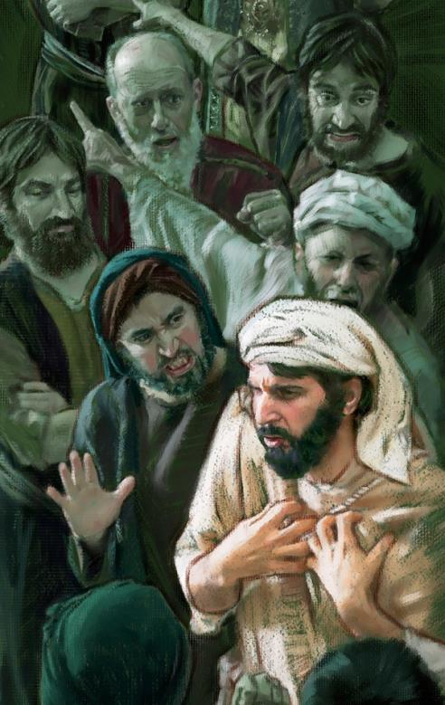
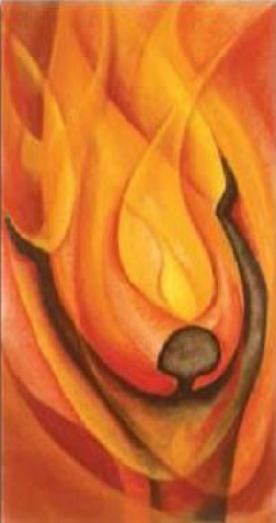
«CA UN FOC... ÎN OASELE MELE»
«Dacă zic: „Nu voi mai pomeni de El, şi nu voi mai vorbi în Numele Lui!“ iată că în inima mea este ca un foc mistuitor, închis în oasele mele. Caut să-l opresc, dar nu pot.» (Ieremia 20:9)
Ieremia se plânge că Dumnezeu îl trimite să proclame numai mesaje cu tema «silnicie și apăsare», din pricina cărora profetul are parte de probleme grave.
Deși fusese avertizat cu privire la rezultatul mesajului său (Ieremia 1:19), Ieremia l-a acuzat pe Dumnezeu că l-a înşelat, și a decis să nu mai vorbească în numele Său. Dar nu a fost capabil să reziste chemării Duhului Sfânt. Mesajul său era de viață sau de moarte. Cum să îi lase să piară fără să îi avertizeze de pericol?

Slide 7
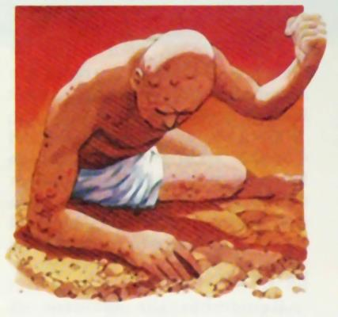
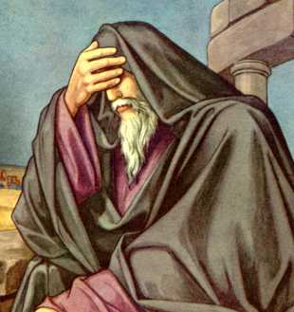
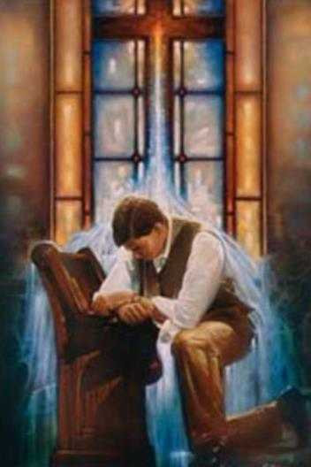
«BLESTEMATĂ FIE ZIUA CÂND M-AM NĂSCUT»
«Blestemată să fie ziua când m-am născut! Ziua în care m-a născut mama, să nu fie binecuvântată!» (Ieremia 20:14)
Starea de confuzie mentală a lui Ieremia este evidentă în schimbarea rapidă de la laudă (v. 13), la profundă disperare (v. 14).
Asemeni lui Iov, încrederea sa în Dumnezeu nu l-a împiedicat să se simtă copleșit de problemele cu care se confrunta.
Slăbiciunile și problemele acestor mari eroi ai credinței sunt scrise pentru a ne ajuta să aducem înaintea lui Dumnezeu problemele noastre, pentru a găsi consolare atunci când nu putem vedea soluția problemelor noastre.
«Şi aruncaţi asupra Lui toate îngrijorările voastre, căci El însuşi îngrijeşte de voi.» (1 Petru 5:7)

Slide 8
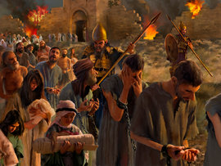
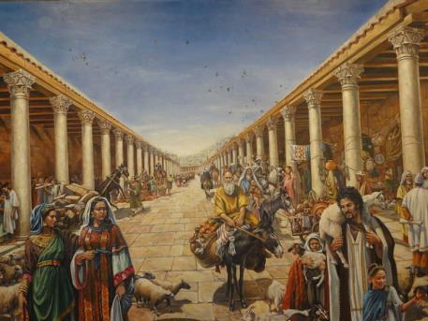
CONDIȚIONALITATEA MESAJULUI DIVIN
«De aceea, vorbeşte acum oamenilor lui Iuda şi locuitorilor Ierusalimului, şi zi: «Aşa vorbeşte Domnul:„ Iată, pregătesc o nenorocire împotriva voastră, şi fac un plan împotriva voastră. De aceea, întoarceţi-vă fiecare dela calea voastră cea rea, îndreptaţi-vă umbletele şi faptele!“ »(Ieremia 18:11)
«Deodată zic despre un neam, despre o împărăţie, că-l voi smulge, că-l voi surpa, şi că-l voi nimici.»
«dar dacă neamul acesta, despre care am vorbit astfel, se întoarce dela răutatea lui»
«atunci şi Mie Îmi pare rău de răul pe care Îmi pusesem în gînd să i-l fac.»
Ieremia 18:9-10
«deodată zic despre un neam, sau despre o împărăţie, că-l voi zidi sau că-l voi sădi.»
«Dar dacă neamul acesta face ce este rău înaintea Mea, şi n-ascultă glasul Meu»
Ieremia 18:7-8
«atunci Îmi pare rău şi de binele, pe care aveam de gînd să i-l fac.»

Slide 9
CONDIȚIONALITATEA MESAJULUI DIVIN
«„De aceea, vorbeşte acum oamenilor lui Iuda şi locuitorilor Ierusalimului, şi zi: «Aşa vorbeşte Domnul: Iată, pregătesc o nenorocire împotriva voastră, şi fac un plan împotriva voastră. De aceea, întoarceţi-vă fiecare de la calea voastră cea rea, îndreptaţi-vă umbletele şi faptele!“» (Ieremia18:11)
Dumnezeu punea înaintea oamenilor rezultatul acțiunilor lor pentru a putea alege, deliberat, să își schimbe destinul.
Cel care «nu socoteşte pe cel vinovat drept nevinovat» (Exod 34:7), are totdeauna mâna întinsă ca să dea iertare oricui se pocăiește sincer de păcatele sale.
Mesajul e același ca și în timpul lui Ieremia: Nu pășiți pe drumul păcatelor voastre spre moarte, pășiți pe drumul Calvarului, spre viață.

Slide 10
«Faptul că suntem chemați să răbdăm încercări arată că Domnul Isus vede în noi ceva prețios, pe care dorește să-l dezvolte. Dacă nu ar vedea în noi nimic prin care să-Și poată slăvi Numele, nu Și-ar pierde timpul cu perfecționarea noastră. Nu aruncă în cuptorul Său pietre lipsite de valoare. El nu rafinează decât minereul valoros. Fierarul pune și fierul, și oțelul în foc ca să poată ști ce fel de metale sunt. Domnul îngăduie ca aleșii Săi să fie trecuți prin cuptorul suferinței pentru a arăta ce firi au și dacă pot fi prelucrați pentru lucrarea Sa.»
E.G.W. (Divina vindecare, pag. 471)

